Slide 1
Ярославль 2016
Курсовая работа
Сравнение производительности web-серверов, написанных на платформах Node.js и .NET
Научный руководитель
д. ф.-м. н., старший преподаватель
О.В.Власова
Студент группы КБ-41 С.А.Попов

Slide 2
Цели и задачи:
Изучить принцип работы протоколов транспортного и прикладного уровней и особенности их реализации на платформах .NET и Node.js
Ознакомиться с асинхронными моделями платформ .NET и Node.js
Реализовать серверную часть программы для протоколов TCP, UDP, HTTP как на платформе .NET(на языке C#), так и на платформе Node.js(на языке javascript)
Написать клиентскую часть программы для отправки запросов на сервера на платформах .NET и Node.js
Выполнить сравнительный анализ производительности с разными настройками серверов на платформах .NET и на Node.js

Slide 3
Протоколы
TCP
UDP
HTTP

Slide 4

TCP
TCP (Transmission Control Protocol) - это ориентированный на соединение протокол, что означает необходимость «рукопожатия» для установки соединения между двумя хостами. Как только соединение установлено, пользователи могут отправлять данные в обоих направлениях.

Slide 5
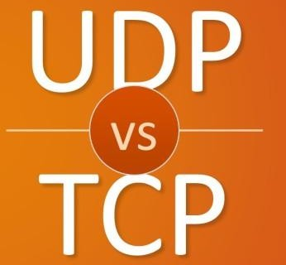
UDP
UDP(User Datagram Protocol) - это более простой, основанный на сообщениях протокол без установления соединения. Связь достигается путём передачи информации в одном направлении от источника к получателю без проверки готовности или состояния получателя.

Slide 6

HTTP
HTTP - протокол прикладного уровня передачи данных работающий поверх транспортного протокола TCP. Таким образом для передачи сообщения между клиентом и сервером, также необходимо сначала установить соединение.

Slide 7
Разработано:
Сервер для протокола TCP на Node.js и .NET,
Клиент нагружающий TCP сервер
Сервер для протокола UDP на Node.js и .NET
Клиент нагружающий UDP сервер
Сервер для протокола HTTP на Node.js и .NET
Клиент нагружающий HTTP сервер

Slide 8
Результаты

Slide 13
Выводы

Slide 14
Спасибо за внимание

